Slide 1
Supports de l'instructeur Chapitre 11 : Imprimantes
IT Essentials v6.0
Notes:
Cisco Networking Academy Program
IT Essentials
Chapitre 11 : Imprimantes

Slide 2
Supports de l'instructeur - Chapitre 11 Guide de planification
Cette présentation PowerPoint est divisée en deux parties :
Guide de planification du formateur
Informations destinées à vous familiariser avec le chapitre
Outils pédagogiques
Présentation en classe pour l'instructeur
Diapositives facultatives que vous pouvez utiliser en classe
Commence à la diapositive 10
Remarque : retirez le guide de planification de cette présentation avant de la partager avec quiconque.
Notes:
2

Slide 3
ITE 6.0 Guide de planification
Chapitre 11 : Imprimantes
Notes:
Guide de planification ITE 6.0
Chapitre 6 : Imprimantes

Slide 4
Chapitre 11 : exercices
Quels sont les exercices associés à ce chapitre ?
Numéro de page | Type d'activité | Nom de l'activité
11.1.2.4 | Exercice interactif (IA) | Procédure d'impression laser
11.2.1.6 | Travaux pratiques | Installation d'une imprimante sous Windows 8
11.2.1.6 | Travaux pratiques | Installation d'une imprimante sous Windows 7 et Windows Vista
11.3.2.5 | Travaux pratiques | Partage d'une imprimante sous Windows 8
11.3.2.5 | Travaux pratiques | Partage d'une imprimante sous Windows 7 et Windows Vista
Notes:
4

Slide 5
Chapitre 11 : évaluation
Une fois qu'ils ont terminé le chapitre 11, les étudiants doivent se soumettre à l'évaluation correspondante.
Les questionnaires, les travaux pratiques et les autres exercices peuvent servir à évaluer, de manière informelle, les progrès des étudiants.
Notes:
5

Slide 6
Chapitre 11 : Les meilleures pratiques
Avant d'enseigner le contenu du chapitre 11, l'instructeur doit :
Réussir la partie « Évaluation » du chapitre 11.
L'objectif de ce chapitre est de comprendre les procédures d'installation, de configuration, de partage et de maintenance des imprimantes.
Il est important de se familiariser avec les différents types d'imprimantes actuellement disponibles.
Les étudiants doivent être en mesure de décrire la procédure d'installation et de configuration des imprimantes.
Assurez-vous que les étudiants comprennent bien les risques d'accident potentiels et les procédures de sécurité associés aux imprimantes et aux scanners.
Les étudiants doivent se familiariser avec les procédures de dépannage et de maintenance, et connaître les problèmes courants liés aux imprimantes.
Notes:
6

Slide 7
Chapitre 11 : aide supplémentaire
Pour obtenir davantage d'aide sur les stratégies d'enseignement, notamment les plans de cours, l'utilisation d'analogies pour expliquer des concepts difficiles et les sujets de discussion, consultez la communauté ITE à l'adresse community.netacad.net.
Si vous souhaitez partager des plans de cours ou des ressources, importez-les sur le site de la communauté ITE afin d'aider les autres instructeurs.
Notes:
7

Slide 8
Chapitre 11 : Rubriques du chapitre ne figurant pas dans la certification CompTIA A+ 220-901
Cette diapositive présente le contenu inclus dans ce chapitre, mais ne figurant PAS dans le plan CompTIA A+ 220-901. L'instructeur peut passer ces sections. Cependant, il doit fournir des informations supplémentaires et des concepts fondamentaux pour aider les étudiants dans le cadre de cette rubrique.
Tout le contenu du chapitre 11 est conforme à la certification.
Notes:
8

Slide 9


Slide 10
Chapitre 11 : Imprimantes
IT Essentials v6.0
Notes:
Cisco Networking Academy Program
IT Essentials
Chapitre 11 : Imprimantes

Slide 11
Chapitre 11 - Sections et objectifs
11.1 Fonctionnalités courantes des imprimantes
Explication de la fonction et des caractéristiques des différents types d'imprimantes.
11.2 Installation et configuration des imprimantes
Installation d'une imprimante.
11.3 Partage d'imprimantes
Configuration du partage d'imprimante.
11.4 Maintenance et dépannage des imprimantes
Description des méthodes visant à améliorer la disponibilité des imprimantes.
11.5 Résumé du chapitre
Notes:
11

Slide 12
11.1 Fonctionnalités courantes des imprimantes
Notes:
Cisco Networking Academy Program
IT Essentials
Chapitre 11 : Imprimantes

Slide 13
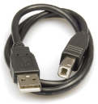
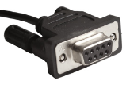
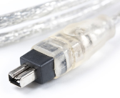
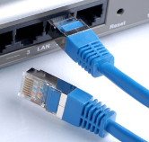
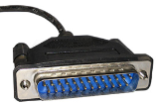
Fonctionnalités courantes des imprimantes Caractéristiques et fonctionnalités
Caractéristiques à prendre en compte pour choisir une imprimante
Fonctionnalités et vitesse
Couleur ou noir et blanc
Qualité
Fiabilité
Coût d'acquisition (TCO)
Connaissez-vous ces types de connexion et pouvez-vous citer leurs caractéristiques ?
Notes:
11.1 - Fonctionnalités courantes des imprimantes
11.1.1 - Caractéristiques et fonctionnalités

Slide 14
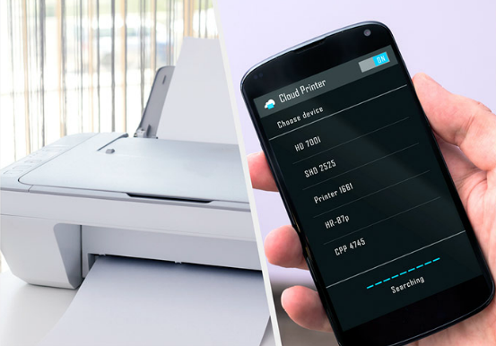
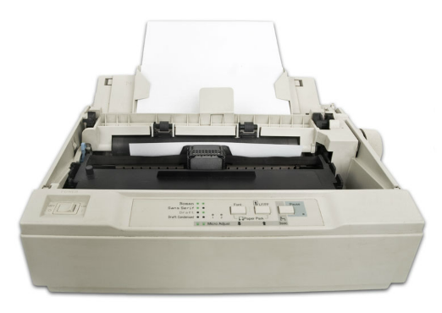
Fonctionnalités courantes des imprimantes Types d'imprimantes
Jet d'encre
Imprimante haut de gamme
Technologie de pulvérisation
Laser
Imprimante rapide haut de gamme
Utilisation d'un faisceau laser pour générer une image
Thermique
Caisses enregistreuses ou télécopieurs d'ancienne génération
Utilisation de chaleur pour générer l'image
Impact
Possibilité d'imprimer des copies carbone
Les têtes d'impression frappent un ruban encreur
Virtuelle
Envoi de la tâche d'impression vers un fichier ou une destination distante dans le cloud
Notes:
11.1 - Fonctionnalités courantes des imprimantes
11.1.2 - Types d'imprimantes

Slide 15
11.2 Installation et configuration des imprimantes
Notes:
Cisco Networking Academy Program
IT Essentials
Chapitre 11 : Imprimantes

Slide 16
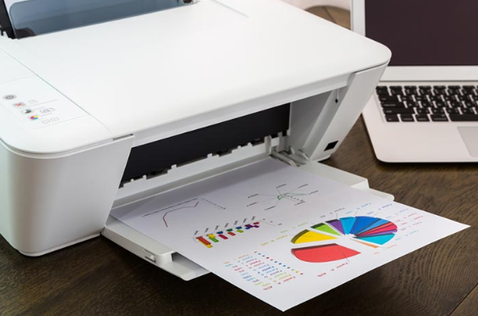
Installation et configuration des imprimantes Installation et mise à jour d'une imprimante
Suivez les directives du fabricant lorsque vous connectez l'imprimante.
Le logiciel de l'imprimante peut être installé à l'aide du CD d'installation ou des outils disponibles sur le site Web du fabricant. Utilisez la dernière version disponible.
Chaque imprimante utilise un pilote et des logiciels spécifiques qui lui permettent de communiquer avec l'ordinateur.
Le langage PDL décrit l'apparence du document
Le langage PostScript permet de faire en sorte que les polices et les caractères soient identiques à l'écran et sur le papier.
Vérifiez régulièrement la disponibilité des mises à jour du pilote d'imprimante auprès du fabricant.
Après avoir installé l'imprimante ou mis à jour le pilote, imprimez des pages de test pour vérifier que l'imprimante fonctionne correctement. Si nécessaire, annulez la mise à jour.
Notes:
11.2 - Installation et configuration des imprimantes
11.2.1 - Installation et mise à jour d'une imprimante

Slide 17
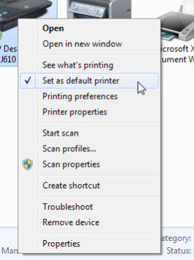
Installation et configuration des imprimantes Configuration des options et paramètres par défaut
Les paramètres de configuration d'imprimante courants sont le type de papier, la qualité d'impression et le format papier. Pouvez-vous en citer d'autres ?
Les imprimantes peuvent être configurées de manière globale ou pour chaque document en particulier.
Dans le Panneau de configuration de la section Imprimantes et télécopieurs ou Périphériques et imprimantes, il est possible de définir une imprimante par défaut pour l'ensemble des tâches d'impression.
Notes:
11.2 - Installation et configuration des imprimantes
11.2.2 - Configuration des options et paramètres par défaut

Slide 18
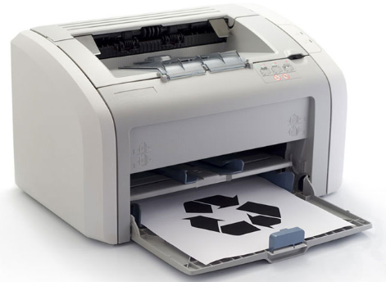
Installation et configuration des imprimantes Optimisation des performances de l'imprimante
La plupart des opérations d'optimisation de l'imprimante s'effectuent par le biais du logiciel fourni avec le pilote.
Paramètres de mise en file d'attente de l'imprimante
Étalonnage des couleurs
Orientation du papier
Certaines imprimantes sont mises à jour via une optimisation du matériel
Mises à niveau du progiciel
Mises à niveau de la mémoire de l'imprimante
Notes:
11.2 - Installation et configuration des imprimantes
11.2.3 - Optimisation des performances de l'imprimante

Slide 19
11.3 Partage d'imprimantes
Notes:
Cisco Networking Academy Program
IT Essentials
Chapitre 11 : Imprimantes

Slide 20
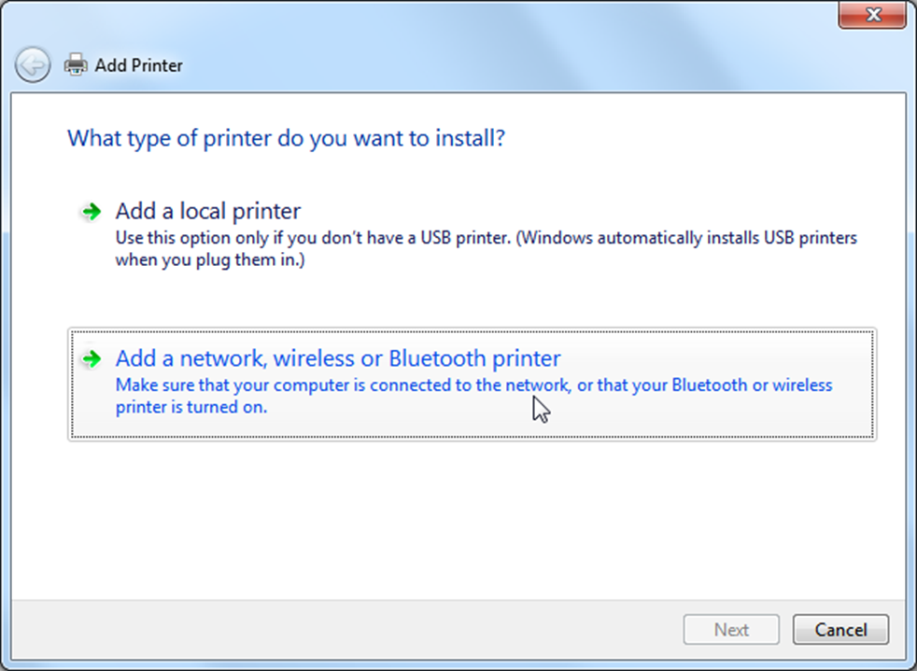
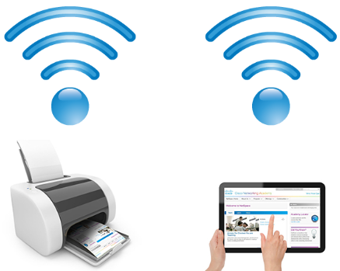
Partage d'imprimantes Paramètres de partage d'imprimantes du système d'exploitation
Les imprimantes peuvent être partagées sur un réseau ou à l'aide de connexions sans fil ou Bluetooth.
Le partage d'imprimantes peut être configuré dans le Centre Réseau et partage du Panneau de configuration.
Les imprimantes partagées peuvent être connectées en mode sans fil ou filaire.
Pour vous connecter à une imprimante partagée, accédez au Panneau de configuration. Pour ajouter une imprimante, sélectionnez Imprimantes ou Périphériques et imprimantes.
Notes:
11.3 - Partage d'imprimantes
11.3.1 - Paramètres de partage d'imprimantes du système d'exploitation

Slide 21
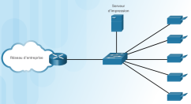
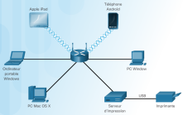
Partage d'imprimantes Serveurs d'impression
Les serveurs d'impression permettent à plusieurs utilisateurs d'ordinateurs d'accéder à une même imprimante.
Les serveurs d'impression remplissent trois fonctions :
Fournir au client un accès aux sources d'impression
Mettre en file d'attente et envoyer des tâches d'impression
Fournir des commentaires sur la création de comptes
Les trois types de serveurs d'impression
Logiciel : installé sur un ordinateur client
Matériel : se connecte au réseau et communique avec l'imprimante
Dédié : utilisé au sein d'un vaste réseau constitué de plusieurs LAN
Pouvez-vous identifier le type de serveur d'impression à l'aide de la topologie ci-dessous ?
Notes:
11.3 - Partage d'imprimantes
11.3.2 - Serveurs d'impression

Slide 22
11.4 Maintenance et dépannage des imprimantes
Notes:
Cisco Networking Academy Program
IT Essentials
Chapitre 11 : Imprimantes

Slide 23
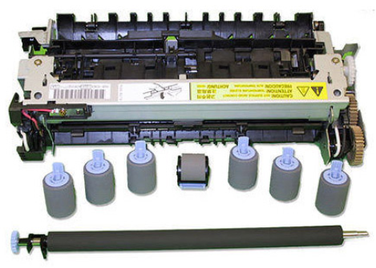
Maintenance et dépannage des imprimantes Maintenance préventive des imprimantes
Suivez les instructions du fournisseur dans le cadre de la maintenance préventive afin de conserver l'imprimante en bon état.
Remplacez les consommables conformément aux recommandations du fabricant.
Nettoyez régulièrement l'imprimante en suivant les instructions du fabricant.
Dans le cas d'une imprimante à jet d'encre, nettoyez les têtes d'impression.
Dans le cas d'une imprimante laser, utilisez un aspirateur doté d'un filtre HEPA pour enlever les particules d'encre.
Dans le cas d'une imprimante thermique, nettoyez l'élément chauffant avec de l'alcool isopropylique.
Veillez à ce que l'environnement reste propre et sec.
Entreposez les imprimantes et les fournitures dans un endroit frais, sec et à l'abri de la poussière.
Faites en sorte que la vitre du copieur/scanner reste propre.
Notes:
11.4 - Maintenance et dépannage des imprimantes
11.4.1 - Maintenance préventive des imprimantes

Slide 24
Maintenance et dépannage des imprimantes Dépannage des problèmes d'imprimante
Identifier le problème
Première étape de la procédure de dépannage.
Une liste de questions ouvertes et fermées se révèle très utile.
Établir une théorie sur les causes probables
En fonction des réponses reçues, établissez une théorie sur les causes probables.
Une liste des problèmes courants peut s'avérer très utile.
Tester la théorie pour déterminer la cause
Testez vos théories pour déterminer la cause du problème.
Une liste de procédures rapides de résolution des problèmes courants peut constituer une aide précieuse.
Établir un plan d'action pour résoudre le problème et implémenter la solution
Un plan d'action est nécessaire pour résoudre le problème et mettre en œuvre une solution permanente.
Notes:
11.4 - Maintenance et dépannage des imprimantes
11.4.2 - Dépannage des problèmes d'imprimante

Slide 25
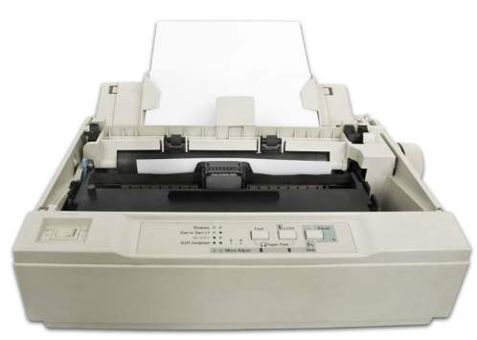
Maintenance et dépannage des imprimantes Dépannage des problèmes d'imprimante (suite)
Vérifier l'intégralité des fonctionnalités du système et implémenter des mesures préventives
Il est important d'effectuer une vérification complète du système.
Le cas échéant, implémentez des mesures préventives afin d'éviter que les problèmes se reproduisent à l'avenir.
Documenter les observations, les actions et les résultats
Les observations, les réparations et les notes doivent être documentées.
Ce journal peut s'avérer utile par la suite.
Notes:
11.4 - Maintenance et dépannage des imprimantes
11.4.2 - Dépannage des problèmes d'imprimante (suite)

Slide 26
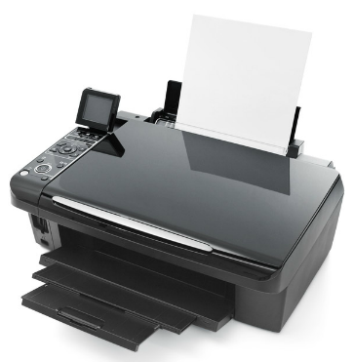
Maintenance et dépannage des imprimantes Problèmes courants et solutions : imprimantes
Certains problèmes d'imprimante sont plus courants que d'autres.
Le matériel, les applications et la configuration sont généralement à l'origine des problèmes d'imprimante.
Voici un aperçu des problèmes les plus courants :
L'imprimante est hors tension ou en mode veille.
L'imprimante rencontre une erreur : plus de papier, bourrage papier ou encre/toner épuisé.
L'imprimante n'imprime pas.
L'imprimante imprime des caractères inconnus.
La qualité d'impression est médiocre : les couleurs sont ternes.
Les utilisateurs reçoivent le message « Ce document n'a pas pu être imprimé ».
Les couleurs imprimées sont incorrectes.
Notes:
11.4 - Maintenance et dépannage des imprimantes
11.4.3 - Problèmes courants et solutions : imprimantes

Slide 27
11.5 Résumé du chapitre
Notes:
Cisco Networking Academy Program
IT Essentials
Chapitre 11 : Imprimantes

Slide 28
Résumé du chapitre Résumé
Ce chapitre était consacré aux imprimantes. Les concepts suivants sont particulièrement importants :
Les différents types d'imprimantes et de connexions
Selon le type de sortie, l'imprimante est adaptée à une utilisation commerciale ou domestique.
La vitesse a une incidence sur la qualité de l'impression.
Il existe plusieurs types de connexion : série, parallèle, USB, FireWire ou Bluetooth.
Installation de l'imprimante
Installation automatique à partir de l'ordinateur.
Outils sur le site Web du fabricant.
CD fourni par le fabricant.
Partage d'une imprimante
Maintenance préventive
Faites en sorte que l'imprimante et les fournitures restent propres, au sec et à l'abri de la poussière.
Respectez toujours les consignes de sécurité et les directives du fabricant lors de l'entretien de l'imprimante.
Notes:
11.5 - Résumé du chapitre
11.5.1 - Conclusion

Slide 30


Slide 31
Chapitre 11 Nouveaux termes/commandes
airprint
cmyk
epp
gdi
hepa
hot swappable
inkjet
isopropyl
ocr
pcl
pdf
pdl
piezoelectric
wordpad
wysiwyg
xps
Notes:
Nouveaux termes/commandes

